Slide 1
IoT/AIの時代、データ駆動型社会がやってくる！
デジタル改革塾 03
13.Jun.2017
2016年10月28日
IoTがもたらす
ビジネスの破壊と創造

Slide 2
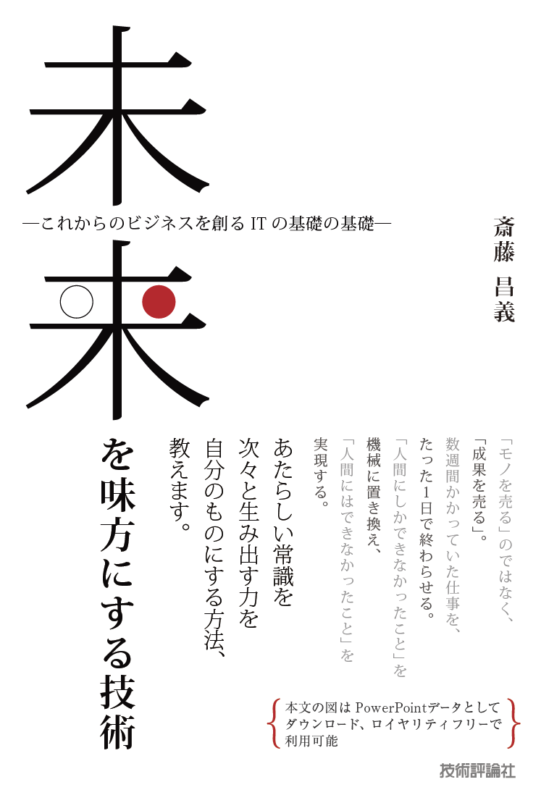
ITが苦手な方に、ITの価値や付き合い方を伝えたい
ITの専門家ではない経営者や事業部門の皆さんに、
ITの役割や価値、ITとの付き合い方を伝えたい！
ITで変わる未来や新しい常識を､具体的な事例を通じて知って欲しい！
ITに関わる仕事をしている人たちが、経営者や事業部門の方と話すための言葉を手に入れて欲しい。
人工知能、IoT、FinTech（フィンテック）、シェアリングエコノミ― 、bot（ボット）、農業IT、マーケティングオートメーション・・・ そんな先端事例から“あたらしい常識” の作り方が見えてくる。
決済や融資、国際送金など、既存の金融機関が収益の柱としている事業を、わずかな手数料で、しかもスマートフォンから即座におこなえるようにする
航空機のジェットエンジンや建設機械、自動車のタイヤなどのメーカーが商品をサービスとして貸し出し、使用時間や利用内容に応じて課金する
特注品を標準品と変わらない金額と納期で提供する
リモートワークで子育て世代の女性を労働力として活用したり、社員の労働生産性を向上させたりする
個人の自家用車をタクシーや荷物の配送に使えるようにする
個人住宅を宿泊用に貸し出す
本書内で全てのチャートは、ロイヤリティ・フリーの
パワーポイント・データとして、ダウンロードできます。

Slide 3
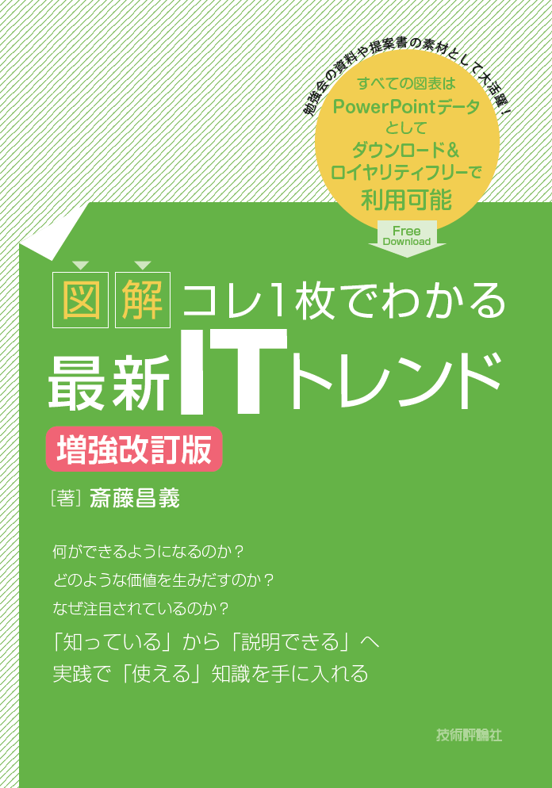
増強改訂版 「【図解】コレ１枚でわかる最新ITトレンド」
2017年5月リリース!
ITを知るために必携の1冊！
何ができるようになるのか？
どのような価値を生みだすのか？
なぜ注目されているのか？
「知っている」から「説明できる」へ、実践で「使える」知識を手に入れる。例えば、
IoT とインダストリー4.0
AR とVR
人工知能と機械学習とディープラーニング
サーバ仮想化とコンテナ
ネットワーク仮想化とSD-WAN
アジャイル開発とDevOps
マイクロサービスとサーバレス
言葉は耳にするけど、それが何なのか、何ができるようになるのか、なぜそんなに注目されているのか理解できない？
最新ITトレンドのキーワードを見開き（右ページ：図表＋左ページ：解説）でわかりやすく説明。
単なる辞書の解説ではなく、全体がひとつの物語として理解できるように構成。
最新のトレンドを理解するためのITの基礎の基礎も掲載し、ITの専門家ではない人や基礎を学び直したい人にも役立つ。
掲載する図版はすべてPowerPointデータでダウンロード、ロイヤリティフリーで利用でき、勉強会の資料や提案書の素材としてご活用いただけます。

Slide 4
PPTX形式／ロイヤリティフリー
http://www.netcommerce.co.jp/itmedia03
パスワード 061317
有効期限：2017年6月16日（金）

Slide 5
IoTとAIの一般的理解と本当のところ
IoT（ ）
モノの
インターネット
技術は使うが技術ではない！
モノをインターネットにつなげる技術
現実の出来事をデータで捉え
最適なやり方を見つけ出し
社会やビジネスを動かす仕組み
つなげてどうするの？
つなげると何ができるようになるの？
つなげると社会やビジネスはどう変わるの？
AI（人工知能）
本物の人工”知能”はない！
コグニティブ
Cognitive
人間の頭脳を機械に置き換え
知的作業を機械にやらせる技術
人間の新たな進化を後押しする
自動化の範囲が広がり人間に新たな役割を担う機会を与える
これまで人間には見えなかったことが見えるようになる
人間の知的能力を劇的に拡張する
人間の仕事はなくなるの？
人間は働かなくてもよくなるの？
人間は機械に支配される時代が来るの？
社会やビジネスに 新たな X 急激な 変革を促すちから

Slide 6
モノがネットにつながる時代
Notes:
6

Slide 7
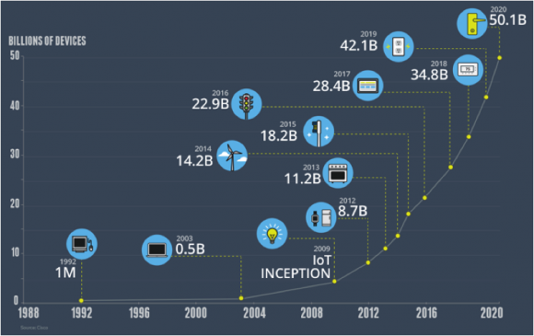
インターネットに接されるデバイス数の推移
爆発的な伸びを見せると推測されるIoT（世界規模） （出典：National Cable & Telecommunications Association）

Slide 8
IoTに期待される経済価値
14.4兆ドル
1.95兆ドル
スマートファクトリー
1.95兆ドル
マーケティング・広告
4.9兆ドル
（34%）
業界横断的な案件より
生みだされる
9.5兆ドル
（66%）
業界固有の案件の
改革より生みだされる
7570億ドル
スマートグリッド
3490億ドル
スマートビルディング
3470億ドル
商用車
IoTがもたらす経済的効果・総務省
2013年から2023年の10年間で期待される経済価値
http://www.soumu.go.jp/johotsusintokei/whitepaper/ja/h27/html/nc254120.html
1060億ドル
ヘルスケア・患者モニタ
780億ドル
カレッジ教育

Slide 9
IoTとは何か
Notes:
9

Slide 10
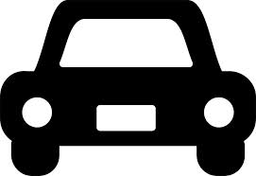
デジタル化の歴史
1960年代
メインフレームの登場
カリキュレーション
大規模計算
1970年代
事務処理・工場生産の自動化
ルーチンワーク
大量・繰り返しの自動化
1980年代
小型コンピュータ・PCの登場
ワークフロー
業務の流れを電子化
1990年代
クライアント・サーバの普及
コラボレーション
協働作業
2000年代
ソーシャル、モバイルの登場
エンゲージメント
ヒトとヒトのつながり
201X年〜
IoT・アナリティクスの進化
アクティビティ
日常生活や社会活動
Notes:
1950年代、コンピューターがビジネスで使われるようになりました。1964年、いまで言うメインフレームの前身であるIBM システム/360が登場し、ビジネス・コンピューターの需要が一気に拡大します。そして、大規模な計算業務のデジタル化が始まりました。
1970年代、コンピューターの用途はさらに広がります。伝票の発行や経理処理、生産現場での繰り返し作業など、定型化された繰り返し業務（ルーチンワーク）がコンピューターによって処理される時代になったのです。
1980年代、小型コンピューターやPCの登場により、コンピューターは多くの企業に広く行き渡ります。また、企業内にネットワークが引かれ、個人や部門を越えた伝票業務の流れ（ワークフロー）がコンピューターに取り込まれデジタル化されるようになりました。
1990年代に入り、PCは一人一台の時代を迎えます。そして、電子メールが使われるようになり、文書や帳票の作成をPCでこなし、それらを共有する需要も生まれました。そんな時代を背景にグループウェアが登場し、共同作業（コラボレーション）のデジタル化がすすんでゆきました。インターネットも登場し、コラボレーションはさらに広がりを見せ始めます。
2000年代に入り、FacebookやTwitterといったソーシャルメディアが登場します。また、2007年のiPhoneの登場により、誰もが常時ネットにつながる時代を迎え、ヒトとヒトのつながり（エンゲージメント）が、デジタル化される時代を迎えます。
そして、いまIoTの時代を迎えようとしています。モノが直接ネットにつながり、モノやヒトの状態や活動がデータとして集められ、ネットに送り出される仕組みが出来上がりつつあります。私たちの日常生活や社会活動に伴う様々なアクティビティがデジタル化されようとしているのです。

Slide 11
コレ一枚でわかる最新のITトレンド
Cyber Physical System／現実世界とサイバー世界が緊密に結合されたシステム
サイバー世界／Cyber World
クラウド・コンピューティング
データ解析
原因解明・発見/洞察
計画の最適化
データ活用
業務処理・情報提供
機器制御
日常生活・社会活動
環境変化・産業活動
データ収集
モニタリング
現実世界／Physical World
ヒト・モノ

Slide 12
IoTの２つの意味
Cyber Physical System／現実世界とサイバー世界が緊密に結合されたシステム
サイバー世界／Cyber World
クラウド・コンピューティング
データ解析
原因解明・発見/洞察
計画の最適化
データ活用
業務処理・情報提供
機器制御
広義のIoT＝CPS
デジタル・データで現実世界を捉え、アナログな現実世界を動かす仕組み
狭義のIoT
現実世界の出来事をデジタル・データに変換しネットに送り出す仕組み
日常生活・社会活動
環境変化・産業活動
データ収集
モニタリング
現実世界をデジタル・データに変換
モノそのものやそれを取り囲む環境の状態とその変化
現実世界／Physical World
ヒト・モノ
Notes:
IoTについての定義は、必ずしも定まったものはなく、その定義が曖昧なままに使われていることもあるようです。
そもそもInternet of Thingsという言葉を最初に使ったのは、1999年、商品や荷物に付ける無線タグの標準化団体「Auto-ID」の創設者の一人であるKevin Ashton氏だとされています。彼はIoTを「無線タグを付したモノがセンサーとコンピュータを介してインターネットに接続される仕組み」と定義していますが、無線タグ普及の取り組みの延長線上での解釈と言えるでしょう。しかし、いまでは、より広い意味で使われることが増えています。
ひとつは、「現実世界の出来事をデジタル・データに変換しネットに送り出す機器や仕組み」です。モノに組み込まれたセンサーが、モノ自体やその周辺の状態や変化を読み取りネットワークに送り出す技術、その技術が組み込まれた機器、またはこれを実現するための通信やデータ管理のサービスを言う場合です。
もうひとつは、「デジタル・データで現実世界を捉え、アナログな現実世界を動かす仕組み」です。モノから送り出された現実世界のデータをサイバー世界の機械学習で分析し規則性や最適な答えを見つけ出し、それを使って機器を制御し、人にアドバイスを与えるなどして現実世界を動かします。その動きを再びセンサーで読み取りネットに送り出す、この一連の仕組みを言う場合です。
前者は、手段に重点を置いた解釈で、後者はデータの使われ方やデータを使って価値を生みだす全体の仕組みに重点を置いた解釈です。先に紹介したCPS（サイバー・フィジカル・システム）と同じ意味といってもいいでしょう。
いずれかひとつが正しいというのではなく、このようないくつかの解釈があるということです。また、モノだけではなく人を含むあらゆる出来事がインターネットに接続しデータを生みだす仕組みと言う意味から、IoE（Internet of Everything）という言葉が使われることもあります。元々Cisco Systemsが提唱した概念ですが、これもまたIoTのひとつの解釈と言えるかもしれません。

Slide 13
IoTはテクノロジーではなくビジネス・フレームワーク
IoTとは
デジタル・データを活用した
ビジネス課題を解決するためのフレームワーク
サイバー世界
解決したいビジネス課題
土木工事需要の拡大
熟練作業員の高齢化
困難を極める若者人材確保
データ収集
ドローンによる工事現場の空中撮影（カメラ）
建設機械の高精度位置情報（GPS）
デジタル化された施工情報（３次元CAD等）
データ解析
高精度３次元立体図面
土量分析・作業分析
工程・工期シミュレーション
データ活用
建設機械の自動制御・作業支援
工程変更支援
ドロー測量により進捗把握
データ解析
データ活用
データ収集
現実世界
土木工事自動化サービス
ビル設備管理サービス
自律走行自動車
その他のビジネス
解決したいビジネス課題によって、使われるテクノロジーの組合せは異なる
Notes:
【図解】コレ１枚でわかるIoTがビジネス・フレームワークであること
「うちもIoTで何かできないのか？」
そんな社長のひと言に、さてどうしたものかと頭を抱えてはいないでしょうか。そこで、IoTとは何かを調べてはみたものの、はっきりとした定義は見つかりません。そもそも何がIoTなのかがよく分かりません。それも当然のことで、IoTというテクノロジーはないからです。
IoTとは、デジタル・データを活用したビジネス課題を解決するためのフレームワーク
このように捉えてみては如何でしょう。
これまでは、人間の知見に頼り判断していたところを、センサーで集めたデータでリアルタイムに「事実」を捉え、機械学習や統計的な分析で最適解を求めるやり方に置き換えようというのです。そして、そこで得られた最適解でアプリケーションを動かし、現実世界にサービスを提供します。その結果生じた変化が再びセンサーによってデジタル・データとして集められます。言うなれば、現実世界とサイバー世界が一体となって、リアルタイムで改善活動を繰り返しているような仕組みが、IoTなのです。このような仕組みは、サイバー・フィジカル・システム（Cyber-Physical System）とも呼ばれています。
このように捉えると、IoTが様々なテクノロジーの組合せによって実現することが分かります。また、どのようなビジネス課題を解決するかによって、使われるテクノロジーの組合せがまるで違ったものになってしまいます。
例えば、土木工事の自動化サービスを考えれば、次のような組合せになるでしょう。
解決したいビジネス課題
土木工事需要の拡大
熟練作業員の高齢化
困難を極める若者人材確保
データ収集
ドローンによる工事現場の空中撮影（カメラ）
建設機械の高精度位置情報（GPS）
デジタル化された施工情報（３次元CAD等）
データ解析
高精度３次元立体図面
土量分析・作業分析
工程・工期シミュレーション
データ活用
建設機械の自動制御・作業支援
工程変更支援
ドロー測量により進捗把握
ビル設備管理サービスになれば、この組合せは変わり、自律走行車になれば、それもまた違うものになります。どのようなデータを集めた以下により、センサーは方法も変わります。何を知りたいかにより解析のためのアルゴリズも変わります。当然、アプリケーション・サービスも様々です。
このように見てゆくと、「IoT＝テクノロジー」と捉えることには違和感を感じざるを得ません。「IoT＝テクノロジーを活かしたビジネス・フレームワーク」と言い換えてみてはどうでしょう。
この視点に立つと、IoTには2つのビジネスの可能性が見えてきます。１つは、IoTというビジネス・フレームワークを実現するためのプラットフォームや部品となるソフトウェア／ハードウェアを提供するビジネス。もうひとつは、IoTというビジネス・フレームワークに基づくアプリケーション・サービスの提供です。
前者はデバイスの認証やデータの管理・保管、分析サービスの提供などのフラットフォーム、LPWAなどの通信回線、センサーや組み込みモジュールなどのハードウェアとなります。この場合は、アプリケーション開発やサーズ提供者が顧客となります。後者は、土木工事の自動化サービスやビル設備管理サービス、ジェットエンジンのレンタルサービスなどとなります。この場合は、自らがサービス事業者となり、顧客はそのサービスの利用者となります。
サービスを開発するビジネス、つまり従来からのシステム・インテグレーションもビジネスにはなります。しかし、次の点で従来のシステム・インテグレーションとは異なります。
IoTのフレームワークでビジネスを開発するお客様、つまり事業部門が顧客となること
これまでにはないビジネスの仕組みを作るわけですから、お客様の要求通りにシステムを作ることはできず、お客様と一緒になって、何をするかを考えなければならないこと
サービスの提供期間を通じて事業環境の変化に臨機応変に対応し、お客様の事業の成果に直接貢献するための取り組みが必要になること
「うちもIoTで何かできないのか？」
という天の声に、どのように応えようというのでしょうか。そのあたりから考えてみる必要がありそうです。

Slide 14
従来のやり方とIoTの違い
従来のやり方
事業課題の発見
仮説の設定
データの取得
（体験・実測）
分析・最適化
（経験や知見）
業務アプリケーション
業務サービスへの適用
ログ・データ
人間の知見
ログ・データ
人間の知見
+
センサ・データ
事業課題の発見
仮説の設定
データの取得
（ビッグ・データ）
分析・最適化
（機械学習やシミュレーション）
業務アプリケーション
業務サービスへの適用
IoT

Slide 15
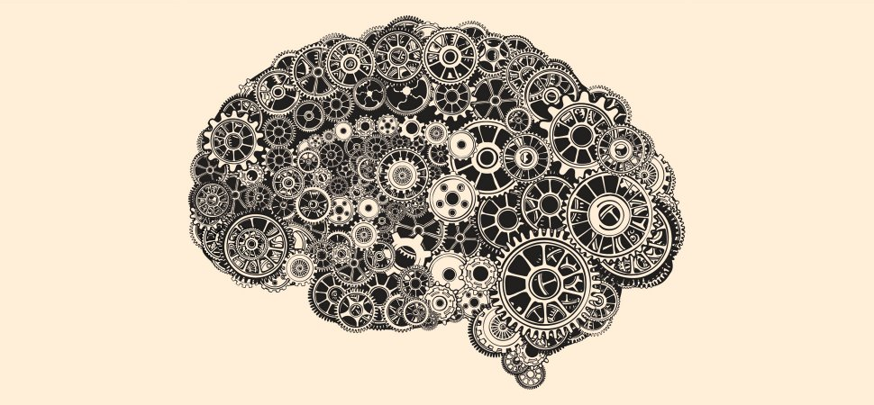
IoTの仕組み
サイバー世界／Cyber World
データの見える化
過去の原因を見つける
現在の状況を把握する
未来を予測する
機械学習
データの分析
規則性、関係性を見つけ出す
最適解を見つけ出す
事実を分類整理する
データの活用
アプリケーションを駆動する
意志決定を支援する/行う
機器を制御する
ビッグデータ
データの取得
アナログな事実を
デジタルデータに置き換える
スマートマシン
自ら学習・判断して
自律して動作する機械
現実世界／Physical World
263
Kw
○×電力

Slide 16
コレ１枚で分かるモノのインターネット（IoT）
モノ同士がにつながり
全体で協調・連携する
クラウドにつながり
モノ自身が賢くなる
ビッグデータ
現実世界の
デジタルコピー
シミュレーション
263
Kw
○×電力
自動車
スマートメーター
スマートフォン
ウェアラブル
家電
様々なアクティビティ
現実世界をデータで捉え、
現実世界とITが一体となった社会変革
を実現する取り組み
モノがリアルタイムでつながり
いまの事実を教えてくれる
Notes:
モノが直接インターネットにつながり、モノ同士が、あるいはモノとクラウドが、さらにはモノとヒトとがデータをやり取りするIoT（Internet of Things：モノのインターネット）が、様々なところで使われ始めています。
■現実世界のデジタル・コピーを生みだすIoT
2009年、インターネットにつながっていたモノは25億個あったとされていますが、2015年には180億個に、そして2020年には500億個に達するであろうという予測もあります。
モノは私たちの日常生活や社会活動の様々な活動を、あるいはモノの周囲の環境や変化をセンサーで捉え、それをデジタル・データとしてインターネットを介して送り出します。それは、私たちの現実世界のデジタル・コピーがサイバー世界、すなわちクラウドの中に作られると言うことです。インターネットにつながるモノの数が増えれば、ますます精緻な現実世界のデジタル・コピーが出来あがることになります。
■デジタル・コピーを分析して役立つ情報を見つけ出す
膨大な数のモノから送り出されるデータもまた膨大となります。しかし、データをただ溜め込んでいても仕方がありません。そこで、この膨大なデータを分析し、出来事の因果関係を明らかにしたり、規則性を見つけたり、データを使っての模擬実験（シミュレーション）を繰り返したりして、私たちの社会活動や生活を快適で安心なものにするための情報を探し、最適な答えを見つけることなどに役立てます。その手段として、従来からある統計解析に加え、人工知能の技術である「機械学習」が活躍しています。
こうして得られた情報を使って機器を最適に制御し、交通システムを安全に管制し、健康のためのアドバイスを提供するといった価値が生みだすのです。
■IoTが生みだす３つの価値
「現実世界をデータで捉え、現実世界とITが一体となった社会を実現する」
IoTを定義すれば、このような表現になるかも知れません。では、どのような価値が生みだされるのでしょうか。
■■モノ同士がつながり全体で協調・連携する
前を走っている自動車がスピードを落とせば、後方の自動車もそれにあわせてスピードを落とします。自動車と信号機がつながり、通行量に応じて信号機の点灯を制御すれば信号待ちがなくなりスムーズな走行が実現します。その結果、渋滞は解消され、無駄なガソリンの消費も抑えられ、環境にやさしい輸送が実現します。このように、モノ同士がつながることでモノがお互いに協調・連携しながら、全体最適を実現してくれるのです。
■■クラウドにつながりモノ自身が賢くなる
電子レンジはクラウド・サービスからいま話題の料理のレシピを手に入れ最適な調理時間や調理法を設定してくれます。
冷蔵庫は少なくなった常備食材を検知して自動で発注してくれます。
自動車にこれから食べたい料理について話しかけると、おすすめのレストランを紹介し予約しくれます。そして渋滞のない快適なルートに沿って自動車を走らせてくれるでしょう。
モノに大きなデータや頭脳を持たせることはできませんが、モノにつながったインターネットの先には、ほぼ無尽蔵のデータ格納場所と計算能力を持った頭脳であるクラウドがあります。モノは、このクラウドとの組合せで、モノ単体ではなしえない強力な頭脳を持つことができるのです。
■■モノがリアルタイムでつながり“いま”の事実を教えてくれる
航空機のジェット・エンジンの稼働状況がリアルタイムに分かることで、故障や不具合を即座に把握できパイロットに適切な指示を与えることや、着陸先の空港で交換部品やエンジニアを事前に待機させておき、着陸後すぐに点検修理して次のフライトを欠航させないといった対応ができます。
いま現在の道路の混み具合や今後の渋滞予測に応じて、自分の乗っている自動車を最適なルートに誘導してくれます。
災害が起きたとき、スマートフォンやウェアラブルを持っている人の動きをリアルタイムで捉えながら、安全な避難経路へと誘導してくれます。
このようにモノがリアルタイムにつながることで、その時々の最適なモノやヒトの動きを実現したり、モノを販売からサービスへ転換したりといったビジネス・モデルの変革が可能になるのです。
■IoTは単一のテクノロジーではなく「ソリューション」
IoTは単一のテクノロジーではなく、多様なテクノロジーの組合せによって実現される「ソリューション」だとういうことです。例えば、
現実世界のアナログな出来事をデジタル・データとして読み取るセンサー
低消費電力で広域な通信（LPWAネットワーク）
膨大なデバイスを認証しログを管理する認証・デバイス管理基盤
多様な形式のビッグデータを維持管理するデータベース
それらを解析し価値ある規則性や関係性を見つけ出す機械学習など
これらを組合せることによって、ビジネス・プロセスを変革し、課題を解決するための取り組みだということです。まずは、解決すべき課題が前提です。そして、その課題に対してどのよう解決するかにより、必要とされるテクノロジーの組合せが変わることも理解しておく必要があるでしょう。

Slide 17
IoTがもたらす２つのパラダイムシフト
社会基盤のシフト
「モノ」の価値のシフト
CPS社会の実現
「モノ」のサービス化
アナリティクス
人工知能＋シミュレーション
アプリケーション
クラウド・サービス
モノの価値は、
ハードウェアからソフトウェアへ
そしてサービスへとシフト
ビッグデータ
現実世界のデジタルコピー
クラウド・サービス
現実世界のデジタルデータ化
IoT
ソフトウェア
インターネット
ハードウェア
ハードウェア
現実世界のデジタル・データ化
ビッグデータを使ったシミュレーション
現実世界へのフィードバック
「ハード＋ソフト」がネットワーク接続
モノとクラウド・サービスが一体化
システム全体で価値を生成
CPS：Cyber-Physical System
Notes:
IoTは、２つのパラダイムシフト（常識の転換）をもたらそうとしています。
ひとつは、サイバー・フィジカル・システム社会の実現です。
現実世界の様々な出来事をきめ細かく、そしてリアルタイムにデジタル・データに置き換え、
過去の事実からその原因や因果関係を発見する
現在の事実から最適な答えを見つけ出す
過去から現在の事実を分析し未来の出来事が高い精度で予測する
といったことをできるようにし、全体が協調、連携して、全体最適な社会基盤を造りあげようという動きです。
もうひとつは、「モノ」の価値の本質がハードウェアからサービスへとシフトすることです。
モノをインターネットにつなぎ、クラウドと一体化することで、モノ単体ではできなかった価値を生みだそうという取り組みです。
モノはこれまで、「作って売ってしまえば終わり」が常識でした。これを「売ってからも継続的に関係を持ち続ける」という新しい常識へ変えることにより、モノそのものの魅力だけではなく、ものを売った後にもサービスという魅力を提供し続け、モノの価値の本質を変えようというのです。そうなれば、製造業は、売ってしまった後の魅力まで考えてものづくりをすることが必要になります。そして、製造業はサービス業へと自らの役割を変えてゆかなくてはなりません。
こんな２つのパラダイムシフトが、いま起ころうとしています。

Slide 18
デジタル・コピー／デジタルツイン
デジタル・コピー／デジタル・ツイン（Digital Twin）
263
Kw
○×電力
電脳世界
（Cyber World）
自動車
スマートメーター
スマートフォン
ウェアラブル
家電
シミュレーション
様々なアクティビティ
Cyber-Physical System
最適解
データ
263
Kw
○×電力
現実世界
（Physical World）
自動車
スマートメーター
スマートフォン
ウェアラブル
家電
様々なアクティビティ
Notes:
センサーで集められたデータは、現実世界の出来事を忠実に写し取ったデジタル・コピーです。「デジタル・ツイン（デジタル・データで写し撮った双子の兄弟）」と呼ばれることもあります。そのデータを使って「現実世界ではできない模擬実験（シミュレーション）」を行い、私たちの社会活動や生活を快適で安心なものにするための方法を見つけ出すことに使われます。例えば、
■道路の渋滞緩和
渋滞している道路のデジタル・コピーを使い、信号機の切り替わるタイミングを変える、高速道路への進入規制をするなど条件を変え、渋滞を解消する最適な方法を探ることができます。そこで得られた情報を現実世界にフィードハックし、信号の制御や高速道路の職員に指示を与えることで渋滞の解消に使えます。
■災害に強い都市計画
都市の構造や活動を写し撮ったデジタル・コピーで模擬的に大規模災害を起こし、道路の橋桁を崩落させる、火災で通行止めにするなどし、どのように誘導すればより多くの人命を救えるかを、条件を変えて実験することができます。現実世界でこのような実験を行うことはできません。この実験結果を使い、災害時の避難誘導計画や都市計画に反映させることができるようになります。
■健康へのアドバイス
スマートフォンやウェアラブル端末を使いきめ細かな身体の情報がつかめれば、それを使って、利用者の健康上の課題を見つけ出し、適切なアドバイスができるようになります。
■仕事の生産性や柔軟性の向上
工場の製造装置や工事現場の建設機械に組み込まれたセンサーから作業の進捗状況をリアルタイムで受け取り、そのデータを使って最も効率の良い作業手順を見つけ出します。さらに、現場の製造装置や建設機械を自動で操作すれば、納期や作業期間を大幅に短縮し、コストの削減にも貢献します。

Slide 19
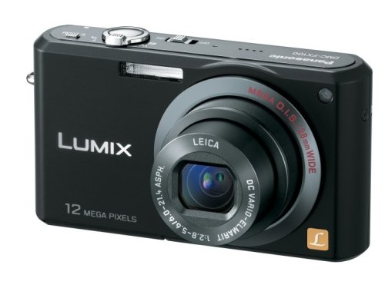
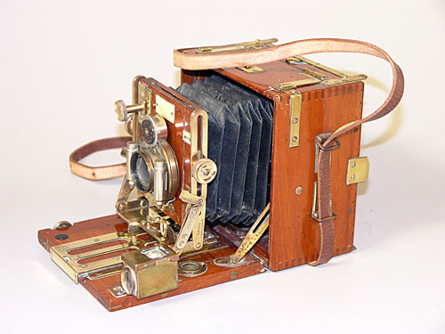
「モノ」のサービス化
モノの価値は、
ハードウェアからソフトウェアへ、
そしてサービスへとシフト
サービス
機能・性能を継続的更新可能
ソフトウェア
機能・性能を随時更新可能
ハードウェア
機能・性能の固定化
Notes:
かつてモノの性能や機能、品質や操作性は、ハードウェアの「細工」や「材料」によって物理的に実現していました。しかし、いま多くのモノにはコンピュータが組み込まれソフトウェアによってこれらを実現しています。もちろん、ハードウェアの価値が失われることはありませんが、ハードウェアだけでは機能や性能を実現できない時代を迎えています。
例えば、以前のカメラの露出、ピント、絞り、シャッター・スピード、感度、発色などは、ハードウェアである機械部品の細工やフイルムの材料によって実現していましたが、いまではソフトウェアによって実現しています。いまでもハードウェアは、モノの価値を決める要素ではありますが、それは全体の一部に過ぎず、むしろソフトウェアが、より大きな役割を占めるようになりました。
この「ハードウェア＋ソフトウェア」で構成された「モノ」がネットワークにつながれば、モノの価値の本質はサービスへとシフトします。例えば、
デジタルカメラをインターネットにつないで、ソフトウェアを更新すれば、連写機能を向上させたり、アートフィルターの種類を増やしたりと、買ったときよりも高機能なものに変えてくれます。
米国の電気自動車テスラのモデルS／Dシリーズには、発売当初にハードウェアに自動運転機能が組み込まれていまました。そして、ソフトウェアの更新によって自動運転ができるようになりました。
AppleのiPodというハードウェアは、楽曲ダウンロード・サービスのiTunes Music Storeや定額聴き放題サービスのApple Musicというクラウド・サービスと一体となって提供されるからこそ、人気を博しているのです。
このように、モノがネットワークにつながることで、モノは購入した後も継続的に機能を向上させ進化し続けます。「モノ」の機能や性能は、それを作り、出荷することで完結するのではなく、作られたモノとその後のサービスが一体となって、モノの新たな価値を生みだし続けるのです。

Slide 20
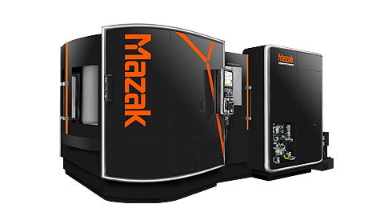
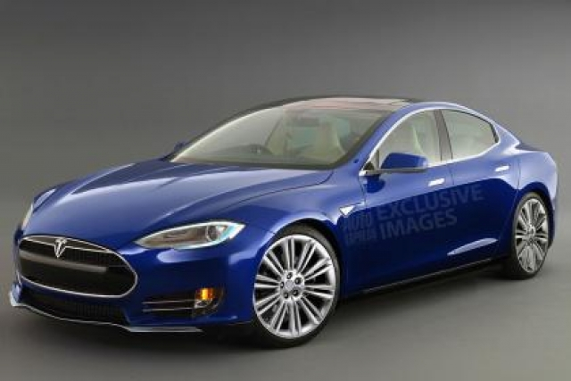
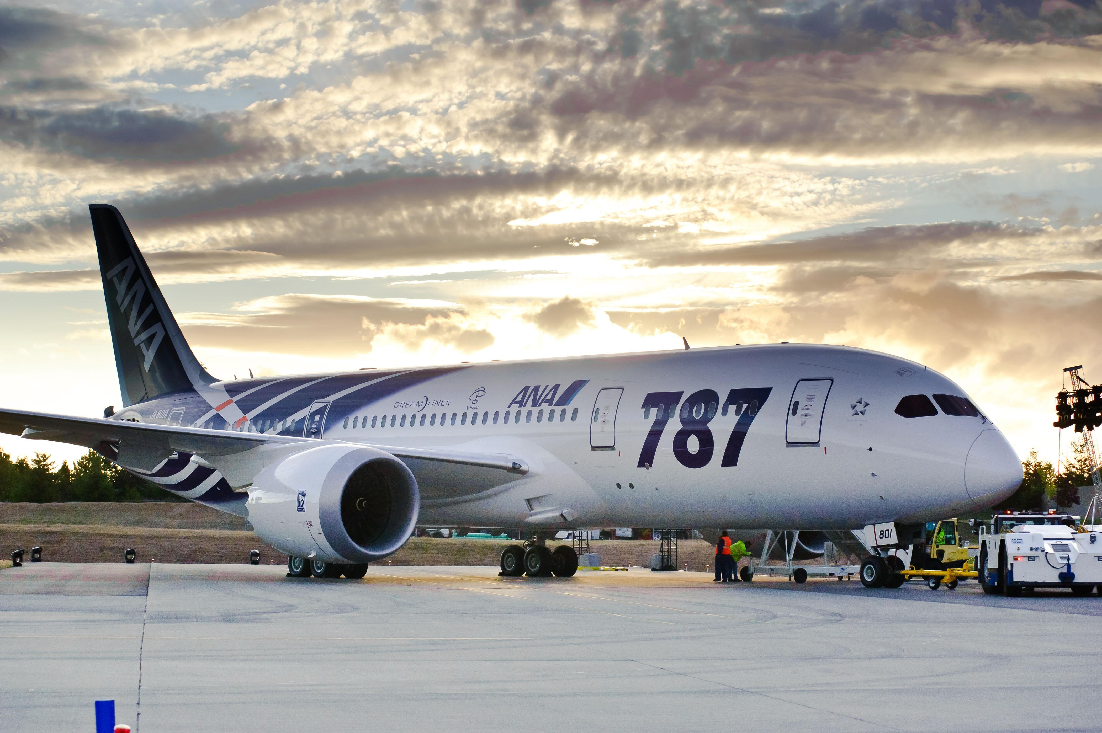
「モノ」のサービス化
自動車メーカー
航空機メーカー
工作機械メーカー
アナリティクス
新規開発
アナリティクス
新規開発
アナリティクス
新規開発
ソフトウェア改修
ソフトウェア改修
ソフトウェア改修
データ
収集
ソフトウェア
配信
データ
収集
ソフトウェア
配信
データ
収集
ソフトウェア
配信
インターネット
走行データ
運行データ
作業データ
制御ソフトウェア
制御ソフトウェア
制御ソフトウェア
制御
制御
制御
遠隔からの保守点検・修理、自律化機能による自己点検や修復、ソフトウェア更新による機能・性能・操作性の改善
Notes:
【図解】コレ１枚で分かるIoTと「モノのサービス化」
現実社会の行動や出来事をデータ化する仕組みとして、IoTに注目が集まっている。では、集めたデータは、どのような価値を生みだそうとしているのだろうか。そのひとつが、「モノのサービス化」というパラダイムシフトだ。
モノのサービス化の前提として、「モノのSD化」がある。SD（Software Defined）とは、「ソフトウェアで定義された」あるいは、「ソフトウェアで規定する」という意味だ。以下の図をご覧いだきたい。
1953年に就航した旅客機ダグラスDC7のコックピットは、様々なメーターや操縦桿、レバーやスイッチなどに埋もれている。これらのハードウェアは、エンジンや燃料タンクのセンサーに直接繋がってそのデータを表示したり、昇降舵やフラップを直接動かしたりと、人間が直接的に航空機の状態を監視し、操作している。当然、性能の改善のためのハードウェアの交換や故障の修理などに、物理的作業を必要とした。
一方、2011年に就航したボーイング787は、操縦や操作の多くを、ソフトウェアを介在して行う。例えば、運航に関わる様々なデータは、一旦ソフトウェアで処理され、自動で必要な操作を行ったり、そのときに必要な情報を整理、選択して液晶画面に表示させたりしている。操縦桿もフライ・バイ・ワイヤーといって、人間の操作した動きをセンサーで読み取り電気的な信号に置き換えている。これにより、人間の操作を補完し、様々な機器との協調・連携を自動化して、最適な飛行を実現している。つまり、航空機というハードウェアは、ソフトウェアによって操作されているわけだ。
これは、ソフトウェアが、航空機というハードウェアの機能や性能を規定し、操作性や燃費効率を左右しているということでもある。つまり、モノの機能や性能のかなりの部分が、ソフトウェアによって定義あるいは規定されているということでもある。
この方法により、ソフトウェアに手を加えることで機能や性能、操作性を改善したり、燃費を向上させたりが可能になる。また、遠隔地からの保守点検、あるいはソフトウェアによる自己点検や修復などの自律化機能を持たせ人間の介在無しに保守作業を行うことも可能になる。これが、「モノのSD化」だ。この取り組みは、航空機だけではなくその他のモノにも拡がりつつある。
「モノのSD化」によって、モノ作りは、「性能や機能の優れたモノを作ること」をめざすことから、「常に最適なモノを使い続けてもらうこと」をめざすようになる。つまり、作った後のことまで考え、それを支えてゆくモノ作りが、求められるようになる。つまり、モノのサービス化というパラダイムシフトが、起ころうとしている。
「モノを使うこと」の最適化を実現するためには、モノの状況をデータとして捉える仕組みが必要となる。これが、IoT（Internet of Things）だ。
ものに組み込まれたセンサーが、モノの様々な状況をデータ化し、ネットワークを介してメーカーに送る。メーカーは、それを解析し、状況を把握して、モノに組み込まれたソフトウェアを改修し、再びモノに組み込まれたソフトウェアを更新することで、機能や性能、操作性を改善する。また、集められたデータは、より優れた製品を開発するための情報としても用いられることになる。ハードウェアは、そんなソフトウェアとの関係を前提に機能や性能を作ってゆかなければならない。
さらに得られたデータから新たなサービスを生みだすことができる。例えば、ジェットエンジンの運行情報をデータとして収集し、その解析データを使って燃費効率の高い飛行方法を指導するコンサルティングサービスやPBL（Performance Based Logistics）といわれる個々の作業や部品の調達に対価を支払うのではなく、可動率の確保や修理時間の短縮といった成果（パフォーマンス）に対価を支払うサービスなどが登場している。また、自動販売機に気象センサーやカメラ、人感センサーを付け、それらを分析して、きめ細かな地域別の気象情報を提供したり、マーケティング情報を提供したりする情報サービスなどだ。製品そのものの付加価値を高めるだけではなく、集めたデータを使った新たなビジネスの展開へと可能性が広がる。
ものを作り提供することから使いづけてもらうことへ、さらには、データそのものを価値として顧客に提供することへ。このような一連の取り組みが、「モノのサービス化」だ。それを支えているのか、「モノのSD化」とIoTだ。

Slide 21
製造業のサービス化
これまでの製造業
販売
開発・生産による
価値の創出
使用による
価値の消費
価値交換
購入
これからの製造業
販売後も連続的・継続的に
顧客を把握・関係を維持
使用状況の把握
集めたデータの解析による
洞察・発見
販売
開発・生産による
価値の創出
使用による
価値の消費
価値交換
故障の予測と事前対応
ソフトウェア・アップデートによる
機能改善・性能向上
購入
コンサルティングやサービスなど
新たなビジネス価値の創出・提供
Notes:
製造業は競争の中で、完成度を高めようと日々努力しています。しかし、その努力の成果は、結果として競争を激化させ、価格競争や「そこまではいらない」ほどに完成度を高めてしまい、「どれを買っても同じ」と言われるほどのコモディティ化を招きます。そのような中で、各社は利用者の利便性や求める価値を改めて問い直し、「モノをサービスとして提供する」という方法で、新しい魅力を生みだし、競合他社との差別化を図ろうとしています。
「モノを売るのではなく、成果を売る」
そう言い換えてもいいかもしれません。もはや製造業はよいモノを作るだけでは勝ち残れない時代となり、これまでの「故障すれば駆けつけて修理する」といった顧客との関係だけでは差別化は難しくなりました。そこで、付帯業務も含めた業務の代行やデータ解析による故障予知などを長期かつ包括的な契約で提供することで、
顧客のダウンタイムを最小化する
顧客の経費を削減する
顧客の人手不足を解消する
など「顧客の成果に直接貢献する」サービスへとビジネスのあり方を変えようとしているのです。
また、売ってしまった後もモノの使用状況がデータとして得られるようになります。そのデータを分析して使い勝手や機能の改善方法を探り、インターネットを介してモノに組み込まれたソフトウェア更新すればモノの機能を改善することができます。また、少数のサンプル実験ではなく、実際に現場で使っている全ての事実を手に入れ、新たな商品開発につなげることができるようになります。
「作って売ってしまえば終わり」のこれまでの常識はもはや通用しない時代になりました。「売ってからも継続的に関係を持ち続ける」という新しいしこれからの常識を前提に、製造業は新たなビジネスのあり方を模索しています。

Slide 22
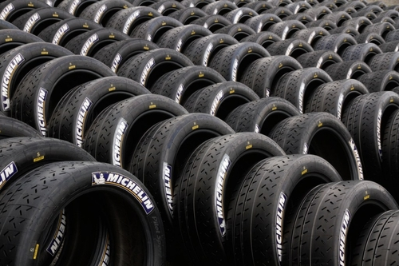
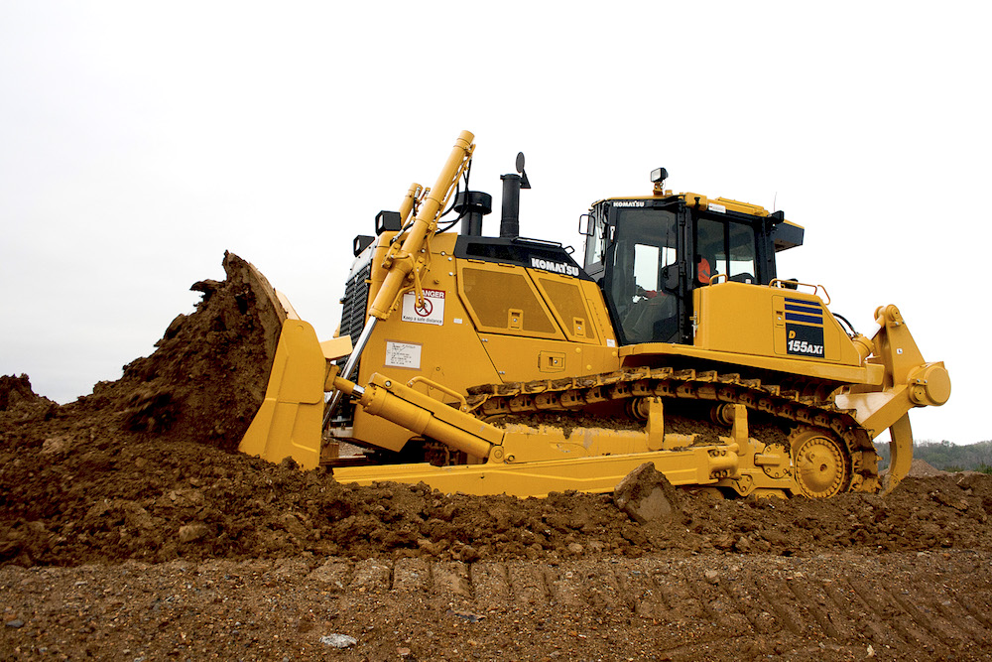
ビジネス価値の進化
新規ビジネス
顧客価値の拡大
ノウハウの創出
顧客ベースの拡大
安全・省エネ運転
コンサルティング
予防保守・交換
工事施工
自動化サービス
Smart Constriction
燃料費節約
コンサルティング
予防保守・交換
付加価値ビジネス
収益構造の多様化
既存ノウハウの活用
顧客ベースの囲い込み
走行距離に応じた
従量課金サービス
Pay by Mile
建設機械
遠隔確認サービス
KOMTRAX
出力×時間に応じた
従量課金サービス
Pay by Power
製造・販売
製造・販売
製造・販売
コア・ビジネス
既存ビジネス
蓄積されたノウハウ
確実な顧客ベース
Notes:
IoTの稼働状況をリアルタイムで計測する仕組みを使えば、「モノ」を売らずに使用量に応じて課金する「サービスとしてモノ」を提供するビジネスが実現します。
航空機用のジェット・エンジンを製造・販売する英ロールスロイスは、エンジンという「モノ」を販売するのではなく、実際に使用した時間と出力の積に応じて、利用者である航空会社に利用量を請求する「Power by the Hour」というサービスを提供しています。エンジンに組み込まれたセンサーが、使用状況や各部品の消耗具合、不具合などを検知し、ネットを経由してそのデータを送ります。そのデータは解析され、修理・点検の必要性を個別に判断し、故障で動かなくなる前に対応できるようになります。これにより、より安全な運行が実現し、機材の稼働率が上がることでユーザーの満足度は高まります。さらに保守・点検のタイミングや必要な部品の在庫、エンジニアの稼働が最適化され、サービス・コストの削減が可能になります。
仏タイヤメーカーのミシュランは、運送会社向けに走行距離に応じてタイヤの利用料金を請求するビジネスをはじめています。さらに、燃料を節約できる走行方法のアドバイスを運転手に提供したり、省エネ運転の研修を行ったりと、これまでのタイヤメーカーではあり得なかったビジネスに踏み出しています。このサービスによって運送会社は投資を抑えることができるばかりでなく運行コストも削減でき、経営体質強化に貢献することができます。
建設機械大手のコマツは、無人ヘリコプターのドローンで建設現場を測量し、そのデータと設計データ使って建設機械を自動運転し工事をするサービスを提供しています。これまで熟練者に頼っていた精密な測量や難しい工事を経験の浅い作業員でもこなすことができ、人手不足に悩む業界にとっては大きな助けとなっています。
このように、モノそのものではなく、モノを含むサービス全体が新たな価値を生みだす時代を向かえようとしています。

Slide 23
IoTの実際
Notes:
23

Slide 24
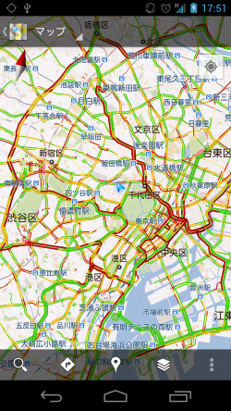
Google Mapsの渋滞表示
スマホのGoogle Mapアプリから匿名で送信される位置情報・速度データを基に渋滞状況を計算し、表示
車センサーやカメラなどの設備投資が不要
ネットワーク接続が前提で台数の多いスマホをセンサーとして利用
都市部では精度が上がるが、車が少ない地方部では精度が落ちる

Slide 25
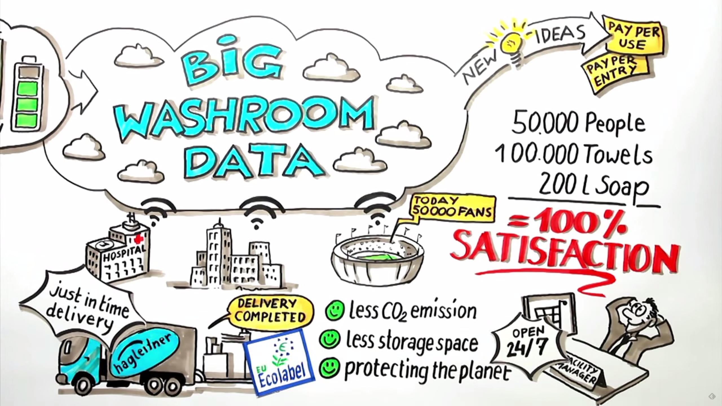
IoTのビジネス事例
オーストリアの衛生用品メーカー「Hagleitner」社の事例
（プレゼンテーション・モードで画像をクリックすると動画が再生されます）

Slide 26
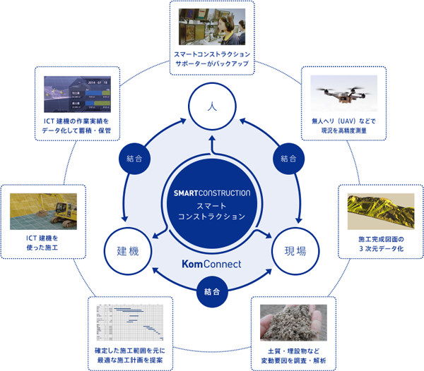
コマツの取り組み事例
↑クリックすると動画が再生されます。
↑クリックすると動画が再生されます。
車両位置の特定
稼働状況のモニタリング
ドローンによる測量
盗難防止
メンテナンス時期の通知
自動運転・自動工事

Slide 27
The Internet of Things by IBM
↑クリックすると動画が再生されます。
https://www.youtube.com/watch?v=L1unGW2Ae1M

Slide 28
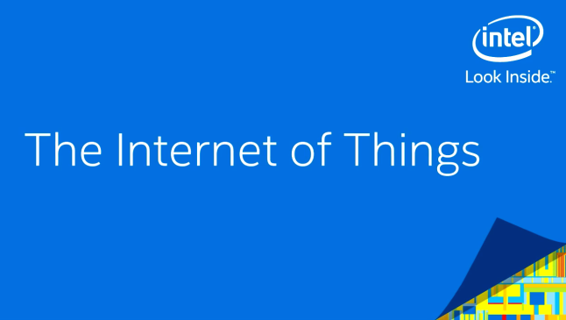
What is IoT ? by Intel
↑クリックすると動画が再生されます。
https://www.youtube.com/watch?v=Q3ur8wzzhBU

Slide 29
Predix IoT pratform by GE
↑クリックすると動画が再生されます。
https://www.youtube.com/watch?v=Sg3WhdY0Jb0

Slide 30
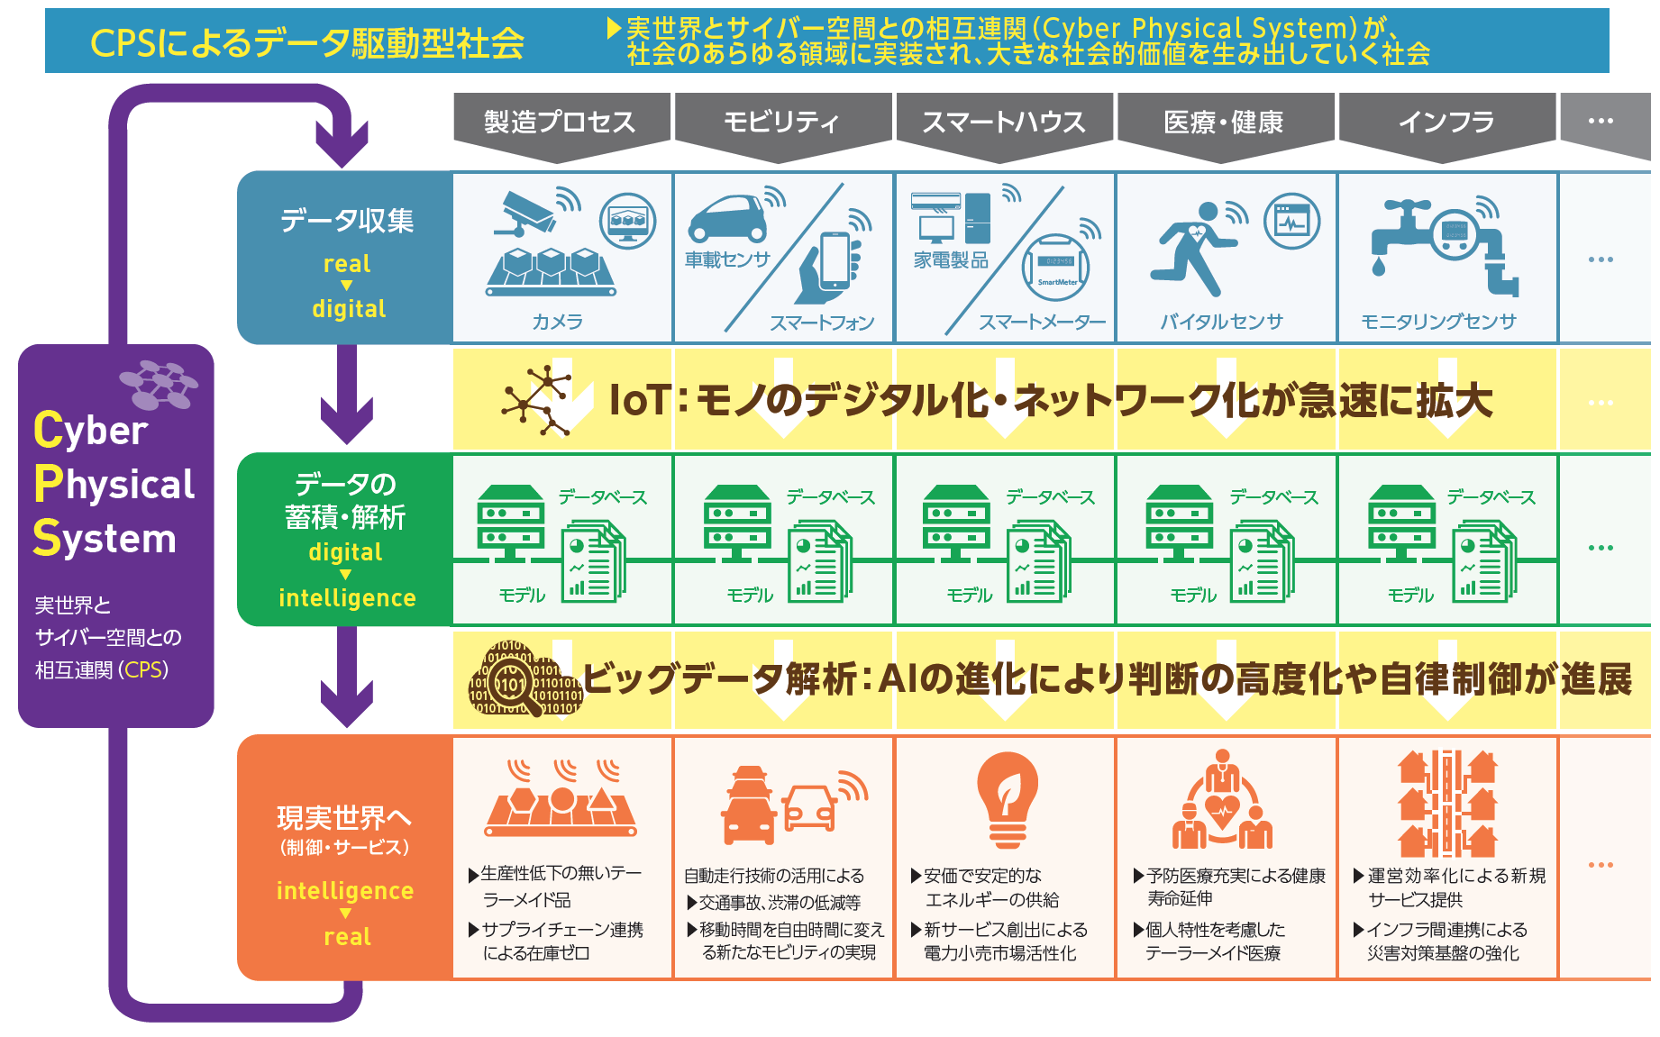
社会全体がCPSによって変革される「データ駆動型社会」
産業構造審議会商務流通情報分科会 情報経済小委員会 中間取りまとめ ～ＣＰＳによるデータ駆動型社会の到来を見据えた変革～

Slide 31
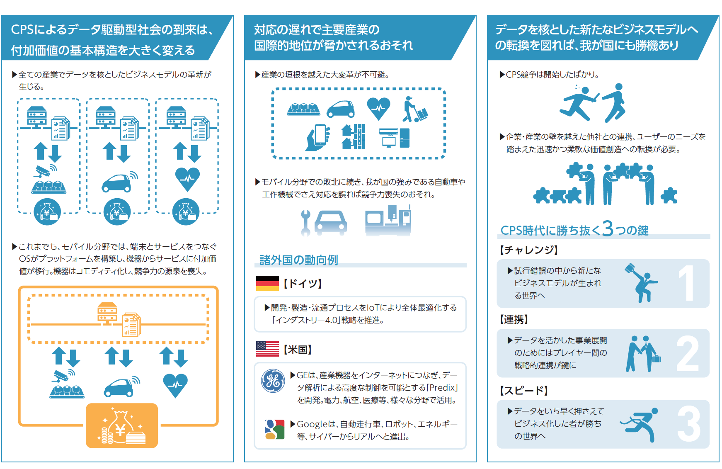
データ駆動型社会の課題と可能性
産業構造審議会商務流通情報分科会 情報経済小委員会 中間取りまとめ ～ＣＰＳによるデータ駆動型社会の到来を見据えた変革～

Slide 32
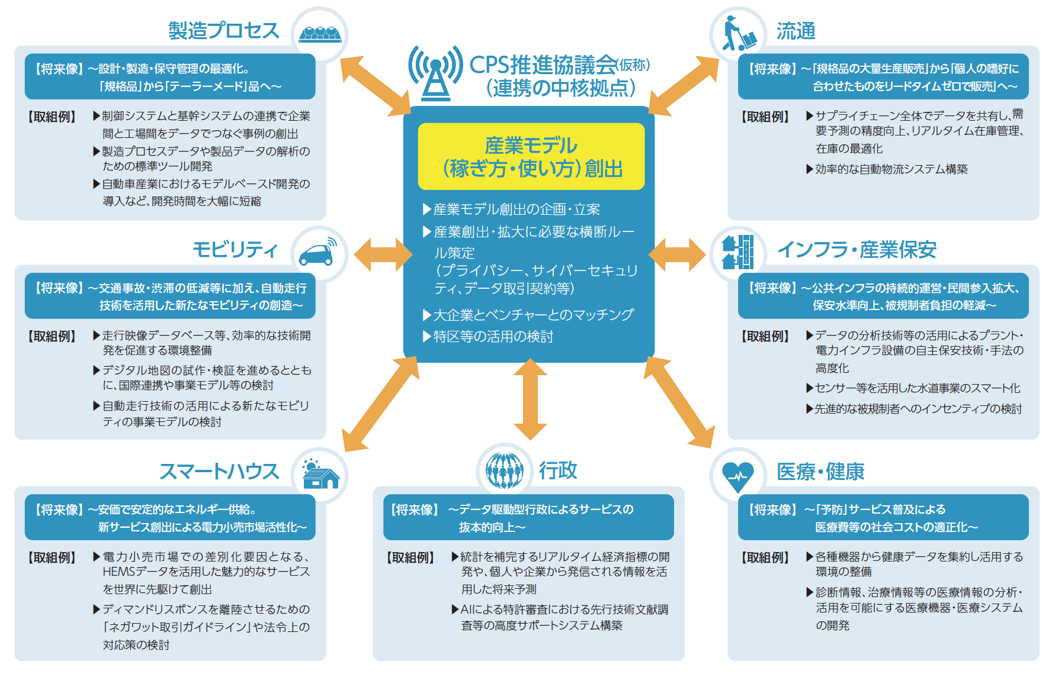
データ駆動型社会の分野別の取り組み
産業構造審議会商務流通情報分科会 情報経済小委員会 中間取りまとめ ～ＣＰＳによるデータ駆動型社会の到来を見据えた変革～

Slide 33
IoTへの取り組みを成功させる３つの要件
課題
取り組み
結果
若者・未経験者を
即戦力化したい
個人化
体験→経験→ノウハウ
ノウハウを個人に埋没させず、最適化された仕組みを標準化し、共有する
仕組化
データ化→見える化→最適化
減り続ける人材（人口）
に対処し
事業を維持・継続したい
人間前提
人間が行うことを前提とした最適化
人間が行うことを前提として作られた仕組みを、機械（ロボットや人工知能）を前提とした仕組みに作り直す
機械前提
機械が行うことを前提とした最適化
ビジネス環境の
急激な変化に即応したい
リスク回避
実績を求め、数字を保証させる
見通せない未来を保証させるのではなく、自らが未来を創り出してゆく発見的取り組みを継続する
試行錯誤
まずはやってみる、直ちに修正する
（リーン&アジャイルなアプローチ）
切迫する課題に
ごまかすことなく
真摯に向き合う態度
「過去の常識や方法論にこだわらない」
「テクノロジーがもたらす新しい常識」
から現実や課題を捉え直す態度

Slide 34
IoTと通信
Notes:
34

Slide 35
LPWA(Low Power Wide Area)ネットワークとは
利点
制約
低消費電力
規定の電池容量で数ヶ月から数年使用可
低帯域
最大数十キロbps
広域通信
基地局から数キロから数十キロをカバー
低コスト
@10円/月程度からの使用料

Slide 36
LPWA主要3方式の比較
3G ：下り最大14.4Mbps /上り最大5.76Mbps
LTE ：下り最大 150Mbps /上り最大 50Mbps
周波数帯
周波数幅
仕 様
免 許
通信速度（上）
通信速度（下）
通信距離
（半径）
LoRaWAN
920MHz帯
125kHz
オープン仕様
免許不要
0.3〜50kbps
0.3〜50kbps
数km
〜数十km
ゲートウェイ
ネットワークサーバー
アプリ・サーバー
モノ/デバイス
NB-IoT
（LTE Cat-NB1）
キャリア事業者
の通信網
LTEと同帯域
200kHz
携帯電話
国際標準
免許要
21.25kbps
62.50kbps
最大40km
基地局
アプリ・サーバー
モノ/デバイス
SIGFOX
920MHz帯
100Hz
仏SIGFOX社
独自仕様
免許不要
100bps
-
最大数十km
基地局
クラウド・サービス
アプリ・サーバー
モノ/デバイス

Slide 37
コレ１枚でわかる第５世代通信
音声
テキスト
データ
動画
IoT
2020年代〜
5G
高速・大容量データ通信
10G～20Gbpsのピークレート
どこでも100Mbps程度
大量端末の接続
現在の100倍ｋ端末数
省電力性能
超低遅延・超高信頼性
1m秒以下
確実な通信の信頼性担保
多様なサービスへの適用を可能にする
異なる要件のすべてを1つのネットワークで実現する。
各要件をに応じてネットワークを仮想的に分離して提供する（ネットワーク・スライシング）。
4G
2010年代〜
2000年代〜
3G
1990年代〜
2G
1G
1980年代〜
Notes:
【図解】コレ１枚でわかる「5G」
「第5世代移動体通信方式」すなわち5Gは現在の4Gに続く次世代のモバイル通信として、2020年頃の利用開始を目指し開発が進められています。
1980年代までの「1G」では、アナログ方式が使われ「音声通話」をモバイルで利用できるようになりました。1990年代の「2G」では、デジタル方式となり、音声に加えて「テキスト通信」が使えるようになります。2000年代には「3G」が登場し、「高速データ通信」が可能となり、携帯電話でのホームページ閲覧や電子メールのやり取りができるようになりました。2010年代には「4G」の利用が始まり、スマートフォンの普及と相まってデータ通信はさらに高速化して「動画通信」ができるようになります。「5G」では、4Gまでの機能や性能をさらに高めることに加え、新たに「IoT」への対応が期待されています。
このような需要に応えるため、5Gは「高速・大容量データ通信」、「大量端末の接続」、「超低遅延・超高信頼性」といった要件を満たすモバイル通信を実現しようというのです。
「高速・大容量データ通信」とは、現在のLTEの100倍の高速化・大容量化したデータ通信で、10G～20Gbpsといった超高速なピークレートの実現を目指しています。加えて、通信環境の如何に関わらず、どこでも100Mbps程度の高速通信が可能となります。
「大量端末の接続」とは、現在の100倍といった端末数への対応や省電力性能の実現をめざします。
「超低遅延・超高信頼性」とは、如何なる場合でも通信できることを目指します。例えば通信が遅れることで事故につながりかねない自動運転自動車や緊急時の確実な通信が求められる災害対応などに使われることが想定されています。
5Gは、こうした異なる要件をすべて1つのネットワークで満たすことができるように開発が進められていますが、実際の利用場面では、それぞれの必要に応じて、各要件を満たす1つのネットワークを仮想的に分離して提供できるようになります。この技術は、「ネットワークスライシング」と呼ばれ、5Gの中核的技術の１つとして位置付けられています。
さらに企業や組織が独自のネットワークを5Gで構築することが可能となり、コストのかかる通信設備を自ら所有し、運用管理することなく、自分たちの閉域網を構築することが可能になります。
5Gの登場は、このようにこれまでのネットワークのあり方を大きく変える可能性を持っているのです。

Slide 38
第５世代通信におけるネットワーク・スライス
エネルギー関連機器の監視や制御
遠隔医療
災害対応
医療
遠隔医療や地域医療
企業内
業務システム
農業設備や機器の監視や制御
各種設備機器の監視と制御
自動車
TISや自動運転
自治体
行政サービス
各種クラウド
サービス
物流トレーサビリティ
ゲーム
公共交通
機関
金融
サービス
・・・
高効率
ネットワーク・スライス
低遅延
ネットワーク・スライス
高信頼
ネットワーク・スライス
セキュア
ネットワーク・スライス
企業別
ネットワーク・スライス
ネットワーク・スライシング
5G
高速・大容量データ通信
大量端末の接続
超低遅延・超高信頼性

Slide 39
第５世代通信におけるネットワーク・スライス
閉域網
SIM
SIM
閉域網
SIM
SIM
閉域網
SIM
ネットワーク・スライシング
5G
高速・大容量データ通信
大量端末の接続
超低遅延・超高信頼性
SIM(subscriber identity moduleもしくはsubscriber identification module/SIMカード)とは、電話番号を特定するための固有のID番号が記録された、携帯やスマートフォンが通信するために必要なICカードのこと。

Slide 40
自律走行できる自動車
レベル4
加速・操舵・制動を全てシステムが行い、ドライバーは関与しない。
事故責任
完全自動走行
レベル3
加速・操舵・制動を全てシステムが行うが、システムから要請があればドライバーはこれに応じる。
準自動走行
レベル2
加速・操舵・制動のうち複数の操作をシステムが行う。
準自動走行
レベル1
加速・操舵・制動のいずれかをシステムが行う。
安全運転支援
レベル0
ドライバーが常にすべての操作（加速・操舵・制動）を行う。
支援なし
Notes:
人間が運転操作を行わなくとも自動的に走行できる自動運転車の市販が始まっています。このような自動車は、自律走行車、ロボットカー、「UGV (unmanned ground vehicle)」などとも呼ばれ、車に搭載されたセンサーによって周囲の状況を読み取り、人工知能の技術を使って安全性を自ら判断して走行します。公道以外の限定された環境（鉱山、建設現場等）では、既に先行して需要が広がりつつあり、建設機械大手のコマツ、キャタピラー等の企業が販売を拡大しています。
自動運転車の自動化のレベルについては、以下のように定義されています。
【レベル0】ドライバーが常にすべての操作（加速・操舵・制動）を行う。
【レベル1】加速・操舵・制動のいずれかをシステムが行う。
【レベル2】加速・操舵・制動のうち複数の操作をシステムが行う。ドライバーは常時、運転状況を監視し、必要に応じて操作する必要がある。
【レベル3】加速・操舵・制動をシステムが行うのでドライバーは運転から解放されるが、システムから要請があればドライバーはこれに応じる必要がある。
【レベル4】完全自動運転。加速・操舵・制動を全てシステムが行い、安全に関わる運転操作と周辺監視にドライバーは全く関与しない。
事故責任はレベル3までは運転者、レベル4は自動車になると考えられています。
このような自動車の登場により、次のような効果が期待されています。
交通事故の多くは運転者のミスや無謀な行為に起因する場合がほとんどで、運転操作を機械に任せることで交通事故を減らすことができる。
相互に速度を確認しながら走行するので渋滞が解消される。
労働人口の減少により運送従事者も減りつつある。この労働力を置き換えることで輸送力を維持・確保し、経済規模を維持できる。
過疎地域で、公共交通機関に代わる輸送手段を低コストで提供できる。
一方で、ドライバーを対象とした自動車保険は必要なくなり、長距離輸送時の休憩場所や宿泊施設は、その需要を減少させてしまう可能性があります。

Slide 41
自動運転のためのプラットフォーム
自動車
5G
クラウド
参 照
３次元地図
走行アルゴリズム
教科学習
アップデート
アップデート
高信頼
ネットワーク
3次元地図データベース
ディープラーニングなど
GPU、FPGA、センサーなど

Slide 42
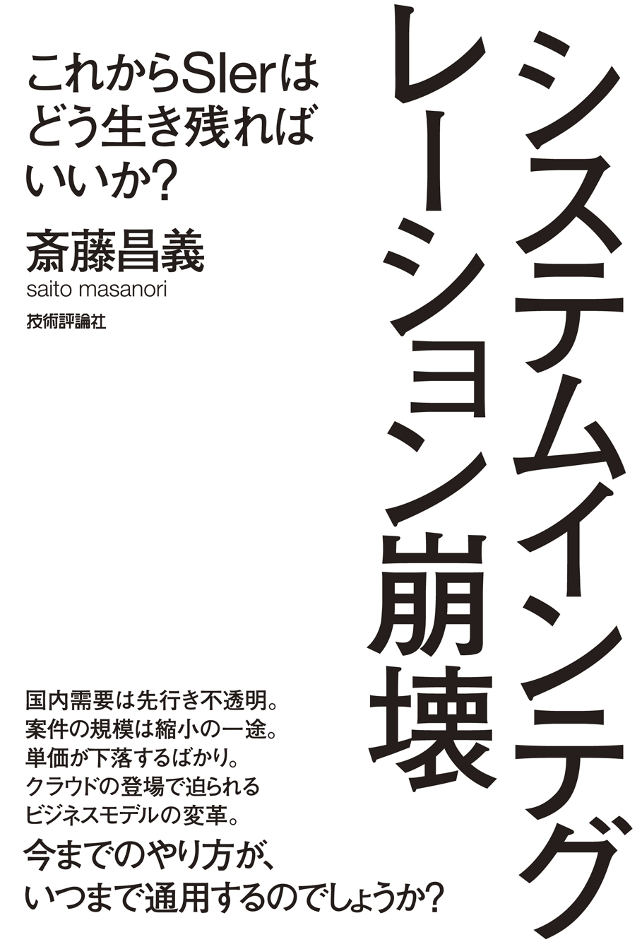
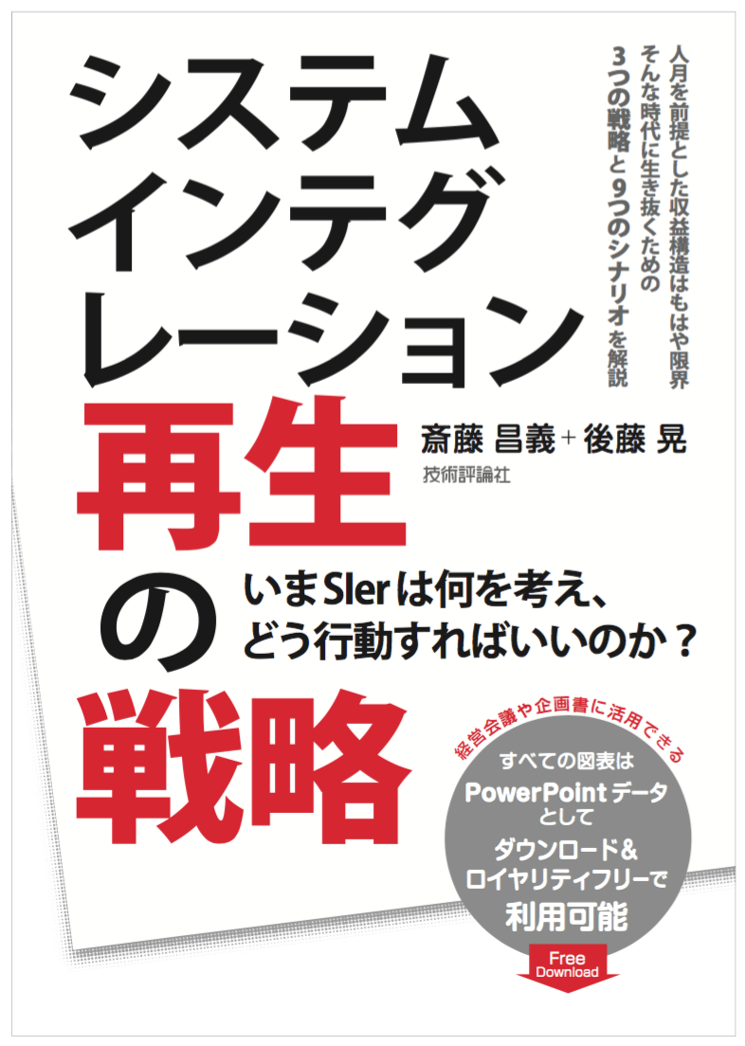
こんな本も書いています

Slide 43
ネットコマース株式会社
180-0004 東京都武蔵野市吉祥寺本町2-4-17
エスト・グランデール・カーロ 1201
http://www.netcommerce.co.jp/

